Slide 1


Luyện tập:

Slide 2





Khám phá

Slide 3


YÊU CẦU CẦN ĐẠT
Nha
Biết tìm các từ ngữ, câu văn tả các bộ phận và âm thanh của đồng hồ.
Nha
Biết tìm các câu văn có hình ảnh so sánh.
Nha
- Viết được đoạn văn tả đồ vật mà em yêu thích.

Slide 4
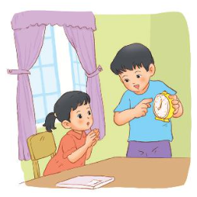
1. Đọc bài Cái đồng hồ dưới đây và thực hiện yêu cầu.
Cái đồng hồ
Vào năm học mới, bố thưởng cho hai anh em tôi một cái đồng hồ báo thức, vỏ bằng nhựa màu trắng. Bố vặn dây cót, xoay xoay cái kim, lập tức đồng hồ reo lên vang nhà. Đồng hồ nhà tôi có tiếng chuông reo “ác” thật, vang và trong như dế cộ gáy sau đêm mưa. Đặc biệt là tối không có đèn, hai cái kim của nó cứ sáng lóe lên như đom đóm. Suốt tháng ngày, đồng hồ tí ta tí tách, chăm chỉ chạy rất đều, rất đúng. Nó nhắc nhở anh em tôi giờ ngủ, giờ chơi, giờ ăn, giờ học.
(Theo Vũ Tú Nam)
a. Tìm từ ngữ hoặc câu văn:
- Tả các bộ phận của đồng hồ (vỏ đồng hồ, kim đồng hồ,..)
- Tả âm thanh của đồng hồ (tiếng kim của đồng hồ, tiếng chuông của đồng hồ,…)
b. Câu văn nào có hình ảnh so sánh?

Slide 5





Slide 6

BÀI VĂN | CÁC PHẦN CỦA BÀI VĂN | TẢ CÁC BỘ PHẬN CỦA ĐỒNG HỒ | TẢ ÂM THANH CỦA ĐỒNG HỒ | CÂU VĂN CÓ HÌNH ẢNH SO SÁNH
Cái đồng hồ
+ Vỏ đồng hồ:
+ Tiếng kim của đồng hồ:
- Đồng hồ nhà tôi có tiếng chuông reo “ác” thật, vang và trong như dế cộ gáy sau đêm mưa.
Vào năm học mới, bố thưởng cho hai anh em tôi một cái đồng hồ báo thức, vỏ bằng nhựa màu trắng.
- bằng nhựa màu trắng
- tí ta tí tách
+ Kim đồng hồ:
Bố vặn dây cót, xoay xoay cái kim, lập tức đồng hồ reo lên vang nhà. Đồng hồ nhà tôi có tiếng chuông reo “ác” thật, vang và trong như dế cộ gáy sau đêm mưa. Đặc biệt là tối không có đèn, hai cái kim của nó cứ sáng lóe lên như đom đóm. Suốt tháng ngày, đồng hồ tí ta tí tách, chăm chỉ chạy rất đều, rất đúng. Nó
+ Tiếng chuông của đồng hồ:
- sáng lóe lên như đom đóm
- reo vang nhà
- chạy rất đều, rất đúng
- reo “ác’ thật, vang và trong như dế cộ gáy sau đêm mưa
- Đặc biệt là tối không có đèn, hai cái kim của nó cứ sáng lóe lên như đom đóm.
nhắc nhở anh em tôi giờ ngủ, giờ chơi, giờ ăn, giờ học.
(Theo Vũ Tú Nam)

Slide 7
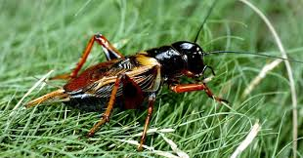


Slide 8
BÀI VĂN | CÁC PHẦN CỦA BÀI VĂN | TẢ CÁC BỘ PHẬN CỦA ĐỒNG HỒ | TẢ ÂM THANH CỦA ĐỒNG HỒ | CÂU VĂN CÓ HÌNH ẢNH SO SÁNH
Cái đồng hồ
+ Vỏ đồng hồ:
+ Tiếng kim của đồng hồ:
- Đồng hồ nhà tôi có tiếng chuông reo “ác” thật, vang và trong như dế cộ gáy sau đêm mưa.
Vào năm học mới, bố thưởng cho hai anh em tôi một cái đồng hồ báo thức, vỏ bằng nhựa màu trắng.
- bằng nhựa màu trắng
- tí ta tí tách
+ Kim đồng hồ:
Bố vặn dây cót, xoay xoay cái kim, lập tức đồng hồ reo lên vang nhà. Đồng hồ nhà tôi có tiếng chuông reo “ác” thật, vang và trong như dế cộ gáy sau đêm mưa. Đặc biệt là tối không có đèn, hai cái kim của nó cứ sáng lóe lên như đom đóm. Suốt tháng ngày, đồng hồ tí ta tí tách, chăm chỉ chạy rất đều, rất đúng. Nó
+ Tiếng chuông của đồng hồ:
- sáng lóe lên như đom đóm
- reo vang nhà
- chạy rất đều, rất đúng
- reo “ác’ thật, vang và trong như dế cộ gáy sau đêm mưa
- Đặc biệt là tối không có đèn, hai cái kim của nó cứ sáng lóe lên như đom đóm.
nhắc nhở anh em tôi giờ ngủ, giờ chơi, giờ ăn, giờ học.
(Theo Vũ Tú Nam)

Slide 9
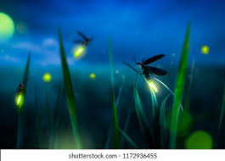

Slide 10
Tác dụng của
hình ảnh so sánh
- Làm cho câu văn giàu hình ảnh, cảm xúc và sinh động hơn.

Slide 11
BÀI VĂN | CÁC PHẦN CỦA BÀI VĂN | TẢ CÁC BỘ PHẬN CỦA ĐỒNG HỒ | TẢ ÂM THANH CỦA ĐỒNG HỒ | CÂU VĂN CÓ HÌNH ẢNH SO SÁNH
Cái đồng hồ
+ Vỏ đồng hồ:
+ Tiếng kim của đồng hồ:
Giới thiệu tên đồ vật là đồng hồ báo thức
- Đồng hồ nhà tôi có tiếng chuông reo “ác” thật, vang và trong như dế cộ gáy sau đêm mưa.
Vào năm học mới, bố thưởng cho hai anh em tôi một cái đồng hồ báo thức, vỏ bằng nhựa màu trắng.
- bằng nhựa màu trắng
- tí ta tí tách
+ Kim đồng hồ:
Bố vặn dây cót, xoay xoay cái kim, lập tức đồng hồ reo lên vang nhà. Đồng hồ nhà tôi có tiếng chuông reo “ác” thật, vang và trong như dế cộ gáy sau đêm mưa. Đặc biệt là tối không có đèn, hai cái kim của nó cứ sáng lóe lên như đom đóm. Suốt tháng ngày, đồng hồ tí ta tí tách, chăm chỉ chạy rất đều, rất đúng. Nó
+ Tiếng chuông của đồng hồ:
- sáng lóe lên như đom đóm
Tả các bộ phận và âm thanh của đồng hồ.
- reo vang nhà
- chạy rất đều, rất đúng
- reo “ác’ thật, vang và trong như dế cộ gáy sau đêm mưa
- Đặc biệt là tối không có đèn, hai cái kim của nó cứ sáng lóe lên như đom đóm.
Nêu công dụng và suy nghĩ về đồng hồ
nhắc nhở anh em tôi giờ ngủ, giờ chơi, giờ ăn, giờ học.
(Theo Vũ Tú Nam)

Slide 12
2. Viết đoạn văn tả một đồ vật em yêu thích.
a. Đặc điểm của các bộ phận
(hình dáng, màu sắc, chất liệu….)
Tên đồ vật
b. Công dụng của đồ vật
c. Suy nghĩ của em về đồ vật

Slide 13
2. Viết đoạn văn tả một đồ vật em yêu thích.
Giới thiệu tên đồ vật yêu thích
hình dáng
Đặc điểm của các bộ phận
màu sắc
Miêu tả đồ vật yêu thích
chất liệu,…
Tủ lạnh để bảo quản thức ăn luôn được tươi ngon.
Công dụng của
đồ vật
Đèn học giúp em có đủ ánh sáng để học bài và không bị hại mắt.
Suy nghĩ của em về đồ vật
Yêu quý, giữ gìn
Trân trọng, bảo vệ

Slide 14




CHIA SẺ ĐOẠN VĂN VÀ NHẬN XÉT, ĐÁNH GIÁ BÀI VIẾT
Đoạn văn viết đã đúng yêu cầu, đủ ý.
Câu văn diễn đạt mạch lạc.
Câu văn có hình ảnh, cảm xúc.

Slide 15






Slide 16





Các em hãy miêu tả âm thanh của các đồ vật sau đây bằng một câu so sánh

Slide 17
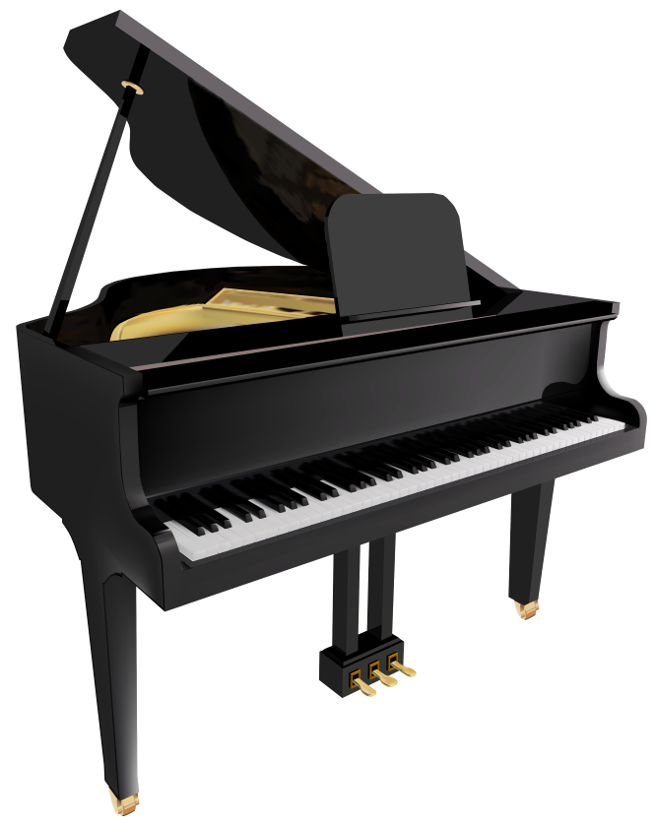

Slide 18


Slide 19


Slide 20
YÊU CẦU CẦN ĐẠT
Nha
Biết tìm các từ ngữ, câu văn tả các bộ phận và âm thanh của đồng hồ.
Nha
Biết tìm các câu văn có hình ảnh so sánh.
Nha
- Viết được đoạn văn tả đồ vật mà em yêu thích.

Slide 21
ĐỊNH HƯỚNG HỌC TẬP
- Ghi nhớ sơ đồ tư duy về viết đoạn văn tả đồ vật.
- Tìm đọc thêm những bài văn, bài thơ,...viết về những hoạt động yêu thích của em trong đó có hình ảnh so sánh.
- Vận dụng nói và viết các câu văn tả đồ vật có hình ảnh so sánh.

Slide 22


Slide 23



Nhân dịp năm học mới, em được mẹ mua cho một chiếc hộp bút. Chiếc hộp được làm bằng vải, có màu xanh lá cây. Hộp bút có hình chữ nhật. Chiều dài là 20 xăng-ti-mét và chiều rộng là rộng 5 xăng-ti-mét. Mặt trên của hộp bút có in hình một chú lợn rất ngộ nghĩnh, đáng yêu. Hộp bút có hai ngăn, có khóa để đóng mở. Chiếc hộp bút giúp em đựng được các đồ dùng học tập khác như bút chì, bút mực, thước kẻ, tẩy,... Em rất thích chiếc hộp bút này và sẽ giữ gìn nó thật cẩn thận.

Slide 24
Hôm trước, bạn Hoa có tặng em một chiếc bút chì. Bề ngoài của cây bút chì được sơn màu hồng nhạt và được phủ kim tuyến lấp lánh rất đẹp. Chiếc bút dài khoảng 15 xăng-ti-mét. Phần đuôi bút có một cục tẩy nhỏ màu đen. Em luôn xem cây bút chì là người bạn đồng hành trên chặng đường học hành của em. Bạn bút chì giúp em vẽ được những bức tranh đẹp. Em rất yêu quý bạn bút chì của em.

